Slide 1
Aplicación de las estructuras de control
JAVA

Slide 2
Sentencias de control
Hasta ahora, cuando realizábamos la ejecución de un programa, ésta ha sido secuencial. Las sentencias se han ejecutado una detrás de otra hasta que el programa concluía.
Muchas veces es necesario alterar este flujo secuencial. Esto se consigue utilizando sentencias de control dentro de los programas.
Las sentencias o instrucciones de control permiten:
realizar uno u otro conjunto de instrucciones si se cumple una determinada condición → instrucciones condicionales (if, switch).
ejecutar un conjunto de instrucciones repetidamente un número determinado o indeterminado de veces → sentencias repetitivas (bucles – while, do … while, for).

Slide 3
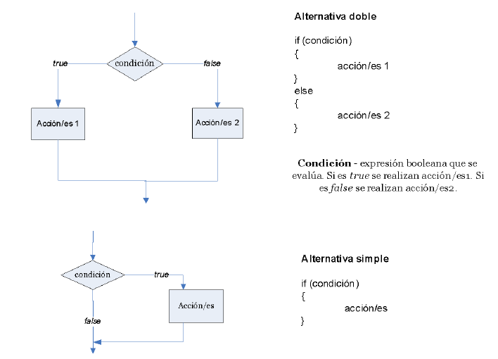
La sentencia condicional if

Slide 4
Consideraciones sobre la sentencia if
• Si el conjunto de acciones a ejecutar es una única sentencia puede omitirse las { } del bloque.
• Acción/es pueden ser cualquier instrucción válida incluso otra sentencia if. Podemos construir en este último caso if anidados.
• Cuando hay if anidados, la parte else siempre se corresponde con el último if abierto dentro del mismo bloque.

Slide 5
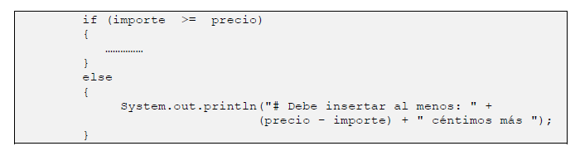
Ejemplo if

Slide 6
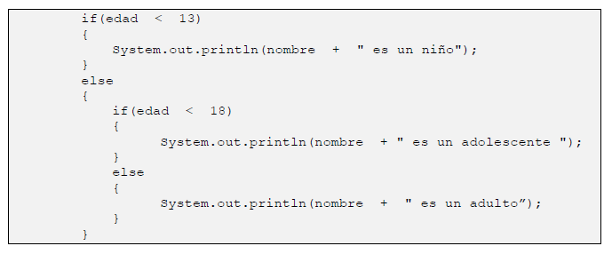
Ejemplo if-else anidados

Slide 7
Realizar Ejercicio 1 IF

Slide 8
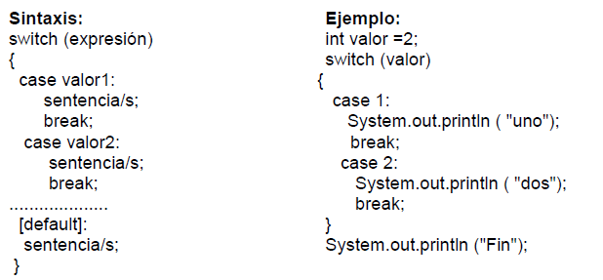
Estructura switch
Es la alternativa a la estructura if anidada, cuando la expresión puede tomar distintos valores. Nos permite por tanto, realizar una selección múltiple.

Slide 9
Consideraciones Switch
La sentencia switch consta de una expresión que se evalúa a un valor entero (int, byte, short) o char . (Una de las mejoras que introdujo la versión Java 7 fue la posibilidad de utilizar expresiones String en esta sentencia. )
Incluye una serie de etiquetas case con un valor constante (cada uno de los valores posibles que se pueden obtener al evaluar la expresión).
La expresión se evalúa y se ejecutan las sentencias asociadas a la etiqueta case que corresponde con el valor obtenido.
La cláusula case puede llevar asociadas una o varias sentencias, sin necesidad de delimitar dichos bloques por medio de llaves.
Si se omite un break en alguno de los case puestos, se ejecutarán el resto de los case, hasta encontrar un break.
La sentencia break finaliza la ejecución de la instrucción switch.
Si ningún valor de las etiquetas case se corresponde con el resultado de la expresión, se ejecutan las sentencias correspondientes a la parte default. Esta parte es opcional.

Slide 10
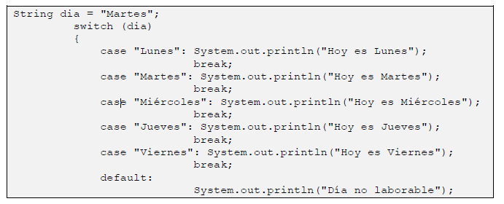
Ejemplo Switch utilizando Strings

Slide 11
Ejercicio 2

Slide 12
Ejercicio 3

Slide 13
Ejercicio 4

Slide 14
Ejercicio 5 Switch – Lectura de teclado

Slide 15
Estructuras repetitivas o de interacción
Nos permiten repetir una secuencia de instrucciones un número determinado de veces, dependiendo del resultado de una condición.
Las instrucciones que se repiten un número determinado de veces, constituyen lo que denominamos bucle.
Existen cuatro tipos de estructuras repetitivas:
• Bucle while (repite mientras)
• Bucle do while (repite hasta)
• Bucle for (repite para)

Slide 16
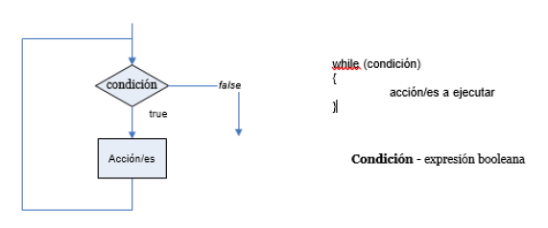
La sentencia while
La condición (expresión booleana) se evalúa. Si es cierta se ejecutan las instrucciones incluidas en el cuerpo del while y se vuelve a evaluar la condición. Este proceso se repite hasta que la condición es falsa. En este caso el bucle termina.
La condición se evalúa siempre en primer lugar. Esto quiere decir que el bucle puede que no se ejecute nunca si la condición se evalúa a false la primera vez.
El conjunto de acciones (sentencias) se repiten un nº determinado o indeterminado de veces.
Siempre tiene que haber alguna sentencia dentro del cuerpo del while que modifique la condición para que el bucle pueda terminar (y no se generen bucles infinitos).

Slide 17
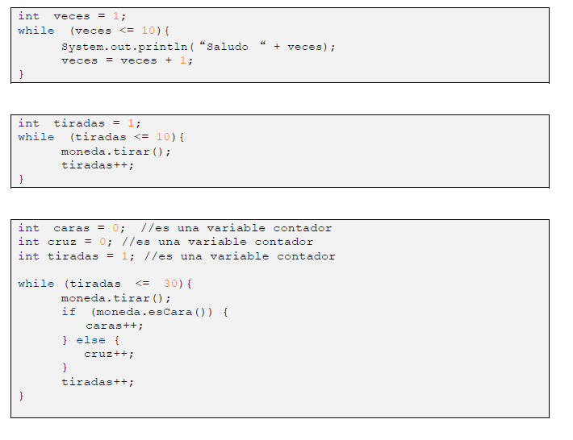
Ejemplos

Slide 18
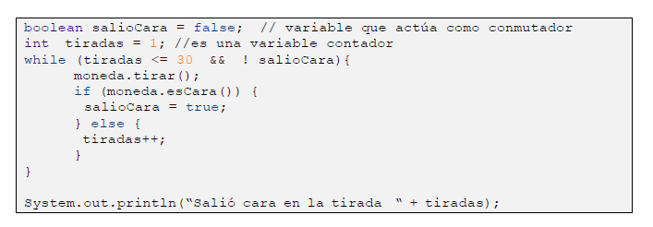
Ejemplos(II)

Slide 19
Variables utilizadas en ejemplos
Un contador es una variable cuyo valor se incrementa en una cantidad fija, positiva o negativa. Se utiliza en los siguientes casos:
a) Para contabilizar el número de veces que es necesario realizar una acción (variable de control de un bucle). Ej. tiradas++; contador--;
b) Para contar un suceso particular (asociado o no a un bucle). Ej. caras++; cruz++;
Un acumulador es una variable cuyo valor se incrementa sucesivas veces en cantidades variables. Se utiliza:
a) Para obtener un total acumulado de un conjunto de cantidades siendo preciso, en este caso inicializar el acumulador a 0. Ej. suma = suma + contador;
b) Para obtener un total como producto de distintas cantidades, inicializándose entonces a 1. Ej. producto = producto * contador;

Slide 20
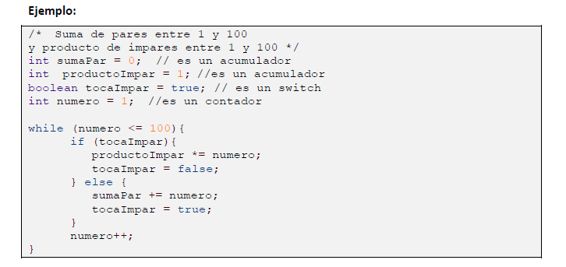
Variable conmutador
Es una variable que toma dos valores exclusivos, por ejemplo, true / false, y que se utiliza para:
a) hacer que se ejecuten alternativamente dos grupos de sentencias dentro de un bucle.
b) recordar la ocurrencia o no de un determinado suceso o para salir de un bucle.

Slide 21
Ejercicio 6

Slide 22
Ejercicio 7

Slide 23
Ejercicio 8

Slide 24
Ejercicio 9

Slide 25
Ejercicio 10

Slide 26
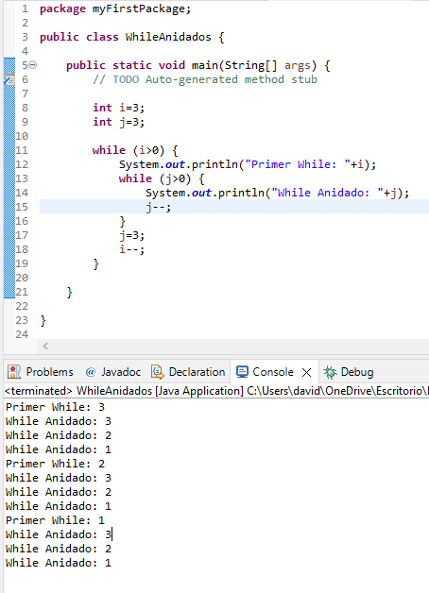
While anidado
Los bucles pueden anidarse, de tal manera que dentro del cuerpo de uno aparezcan nuevos bucles. No existe límite de anidamiento, aunque a fin de mantener un código sencillo de entender y de mantener se debe evitar anidamientos mayores de 2 niveles.
Ejemplo:

Slide 27
Ejercicio 11

Slide 28
Ejercicio 12

Slide 29
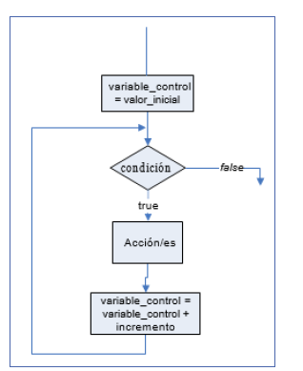
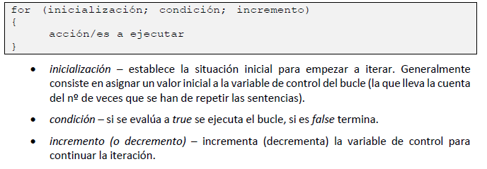
La sentencia for
Esta sentencia permite ejecutar un nº determinado de veces una o varias sentencias.

Slide 30
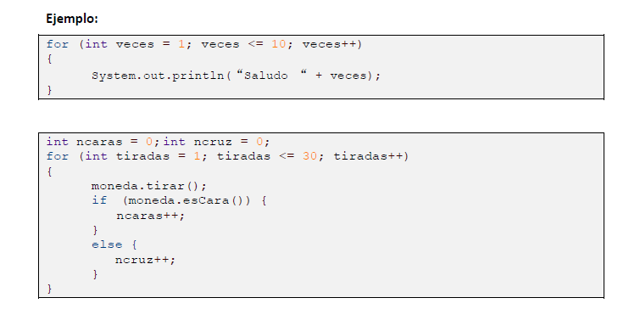
Ejemplos y condiciones for
• La inicialización del contador solo se efectúa una vez al principio.
• Las variables definidas en la sentencia de inicialización son locales al bucle, dejando de existir una vez haya finalizado éste.
• El contador puede ser modificado tanto por la propia cabecera del for, como por instrucciones dentro del bucle.
• Es imprescindible que se realice alguna acción que modifique la condición, en caso contrario estaríamos ante un bucle infinito.

Slide 31
Ejercicio 13

Slide 32
Ejercicio 14

Slide 33
Ejercicio 15

Slide 34
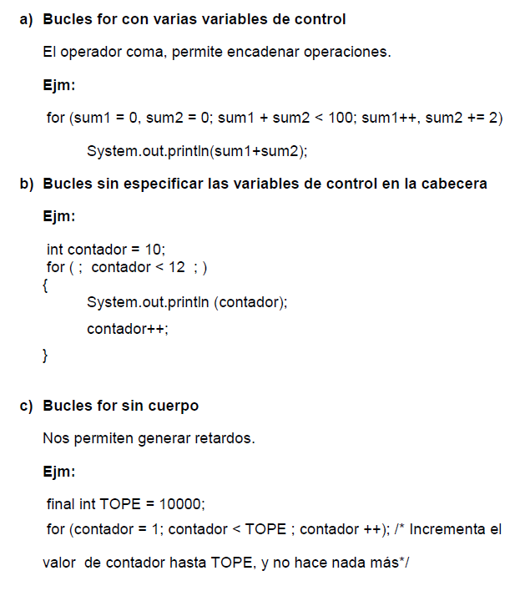
Variaciones for

Slide 35
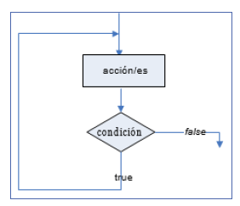
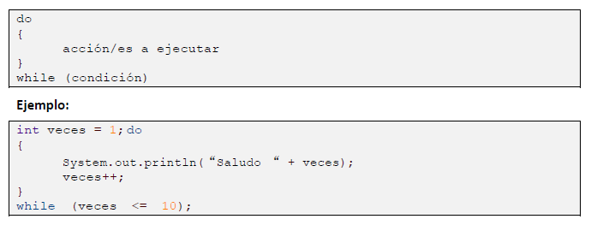
Sentencia do…while
El bucle do ... while es una variación del bucle while con la diferencia de que las sentencias del cuerpo del bucle se ejecutan al menos una vez.

Slide 36
Ejercicio 16

Slide 37
Ejercicio 17

Slide 38
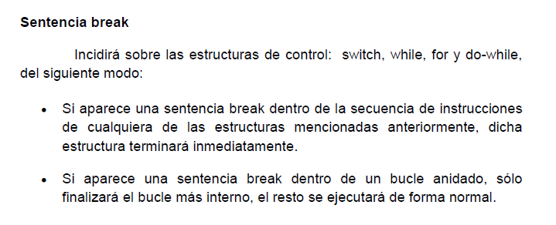
Sentencias de ruptura
Java incorpora ciertas sentencias o estructuras de salto, que es necesario conocer y que pueden sernos útiles en algunas partes de nuestros programas, sin embargo no conviene abusar de ellas, ya que provocan una mala estructuración del código, y un incremento en la dificultad para el mantenimiento de los mismos.
Es decir, si colocamos un break dentro del código de un bucle, cuando se alcance, automáticamente se saldrá del bucle pasando a ejecutarse la siguiente instrucción inmediatamente después de él.

Slide 39
Ejemplo Sentencia break

Slide 40
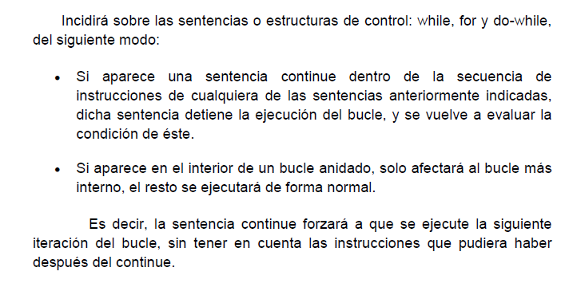
Sentencia continue

Slide 41
Ejemplo sentencia continue
Uso de la sentencia continue en un bucle for, para imprimir por pantalla sólo los números pares.

Slide 42
Sentencia return
Sentencia Return
Se utiliza para finalizar la ejecución de un método.

Slide 43
Ejercicio 18

